Slide 1

Um sorriso de Natal

Slide 2

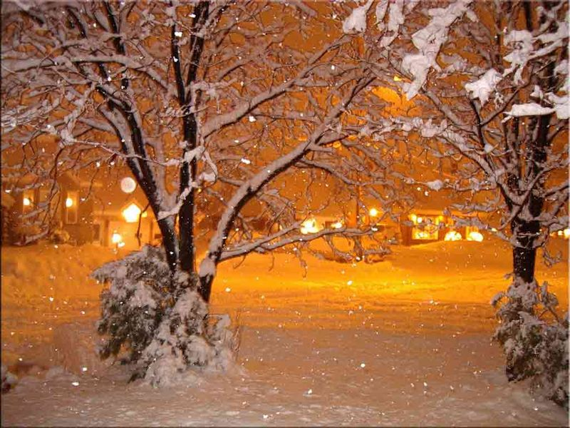

A PAZ COMEÇA SEMPRE COM UM SORRISO...
... UM SORRISO SEMPRE ATRAI OUTRO

Slide 3
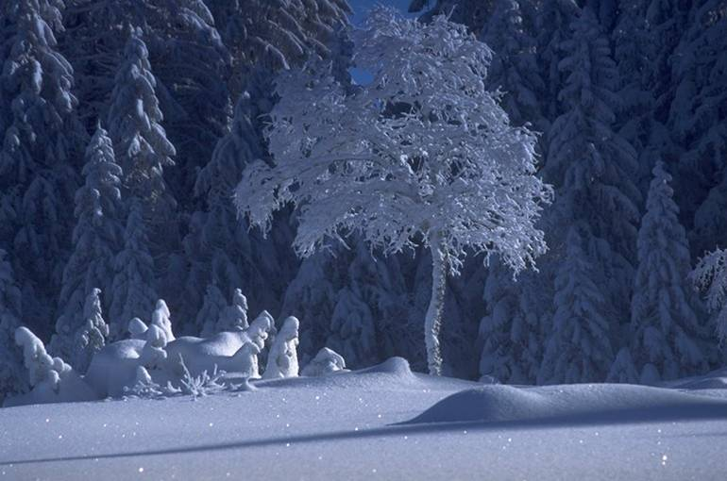
E A PAZ ENTRA NO CORAÇÃO...
... TRAZENDO ALEGRIA E FELICIDADE.

Slide 4
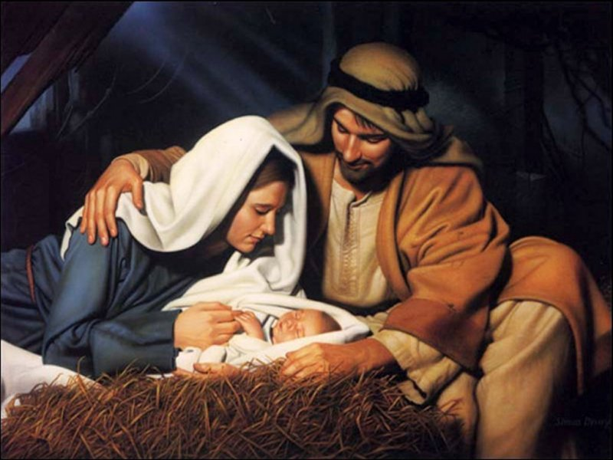
A PAZ ,A FELICIDADE E O AMOR NÃO EXISTE UM SEM O OUTRO.
SE DEU UM DA DIVINA TRINDADE.

Slide 5
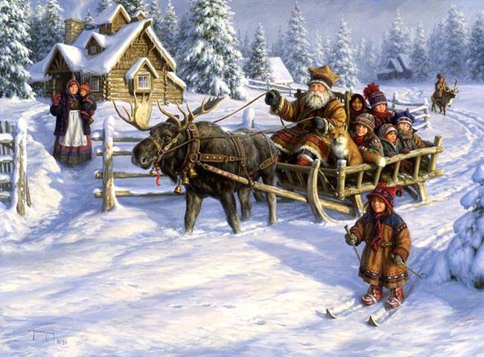
QUANDO POR UM SORRISO SE TRAZ AMOR…
…SE PODE ESTENDER A MÃO…
…PARA DAR UM POUCO DE VOCE, PARA,
DIVIDIR UM POUCO DO QUE TEM.

Slide 6
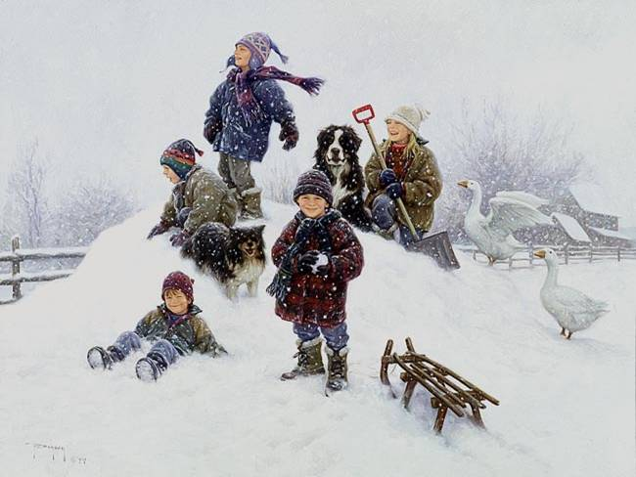
Um sorriso da alivio ao sofrimento e retorna a esperança.
sensibiliza o coração
transbordando-o de compaixão.

Slide 7
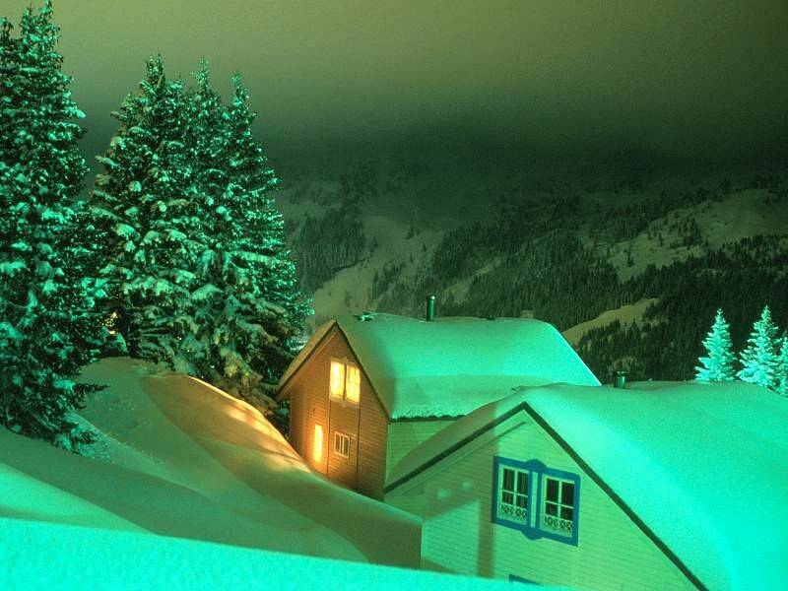
E quando o amor invadir o coração...
...haverá mais espaço para a vida, alegria, e felicidade.

Slide 8

Somente o amor poderá vencer uma guerra…
…porque somente o amor pode transformar o inimigo em amigo.

Slide 9

O PRESENTE DA AMIZADE PODE SE DAR POR UM SORRISO
SEM CUSTAR NADA ,ENRIQUECE QUEM RECEBE.

Slide 10
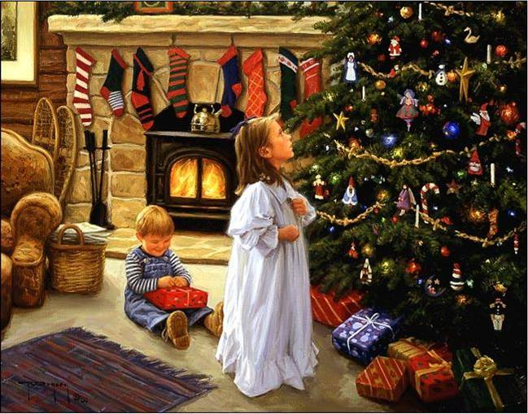
AQUI ,PARA SEU PRESENTE VOCE, CONCEDE ALGUN MOMENTO…
… RECEBENDO E DOANDO LINDOS SORRISOS

Slide 11
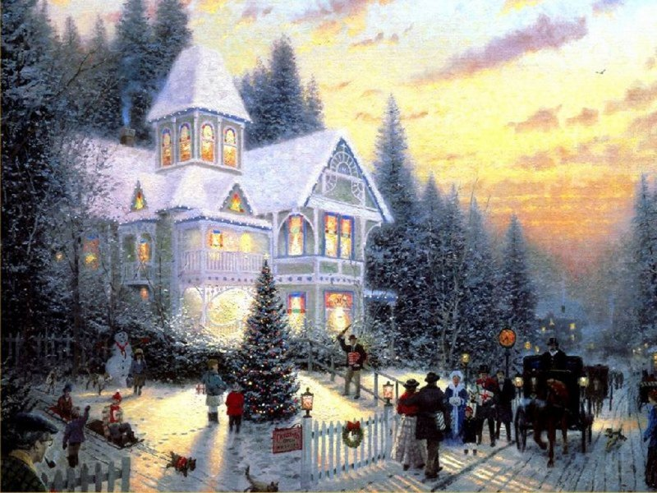

APOS, VENDO AS PESSOAS QUE VOCE AMA
FAZENDO-AS SORRIR.
www.mensagensvirtuais.com.br
VOCE VERÁ TODAS ESTAS PESSOAS RENDER UM SORRISO BONITO PARA VOCE.

Slide 12
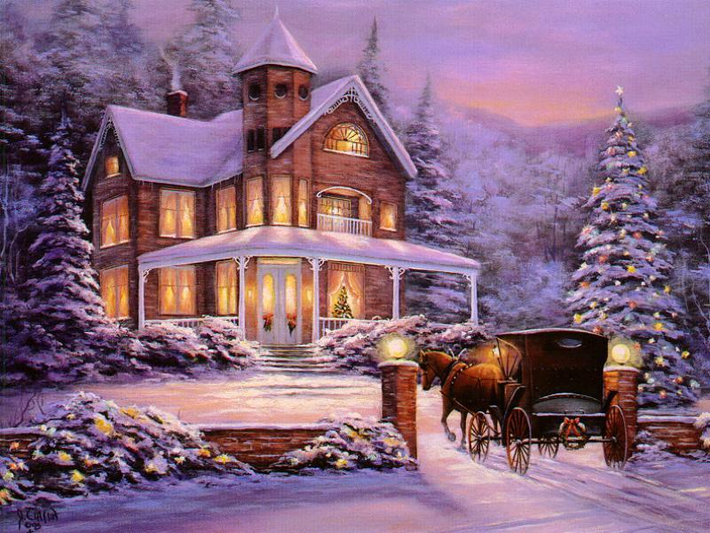
Bom dia de Natal
e
Que seu Natal
Seja muito Feliz !!!
Musica: Medwyn Goodal,, Silent Night

